Slide 1
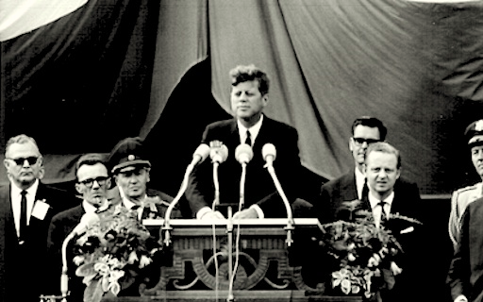
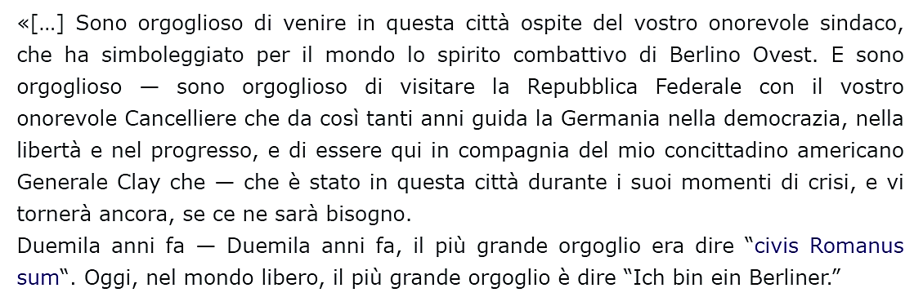
26 giugno 1963
John Fitzgerald Kennedy è in visita ufficiale a Berlino Ovest e durante il discorso tenuto a Rudolph Wilde Platz, di fronte al municipio che ospitava la sede del sindaco e del governo cittadino, pronuncia la celebre frase “Ich bin ein Berliner” (Io sono un berlinese).
LA CITTADINANZA ROMANA SI ACQUISTAVA ANCHE COLLETTIVAMENTE, QUANDO LO STATO ROMANO LA CONCEDEVA AD UNA COMUNITÀ POLITICA

Slide 2
Un cittadino romano:
godeva di pieni diritti politici
poteva essere condannato a morte solo da un’assemblea cittadina e non da un singolo magistrato
non poteva essere sottoposto a tortura fisica o fustigazione
Atti degli Apostoli, 22-30
Fino a queste parole erano stati ad ascoltarlo, ma allora alzarono la voce gridando: «Toglilo di mezzo; non deve più vivere!». E poiché continuavano a urlare, a gettar via i mantelli e a lanciar polvere in aria, il tribuno ordinò di portarlo nella fortezza, prescrivendo di interrogarlo a colpi di flagello al fine di sapere per quale motivo gli gridavano contro in tal modo.
Ma quando l'ebbero legato con le cinghie, Paolo disse al centurione che gli stava accanto: «Potete voi flagellare un cittadino romano, non ancora giudicato?». Udito ciò, il centurione corse a riferire al tribuno: «Che cosa stai per fare? Quell'uomo è un romano!». Allora il tribuno si recò da Paolo e gli domandò: «Dimmi, tu sei cittadino romano?». Rispose: «Sì». Replicò il tribuno: «Io questa cittadinanza l'ho acquistata a caro prezzo». Paolo disse: «Io, invece, lo sono di nascita!». E subito si allontanarono da lui quelli che dovevano interrogarlo. Anche il tribuno ebbe paura, rendendosi conto che Paolo era cittadino romano e che lui lo aveva messo in catene.
Il giorno seguente, volendo conoscere la realtà dei fatti, cioè il motivo per cui veniva accusato dai Giudei, gli fece togliere le catene e ordinò che si riunissero i sommi sacerdoti e tutto il sinedrio; vi fece condurre Paolo e lo presentò davanti a loro.

Slide 3
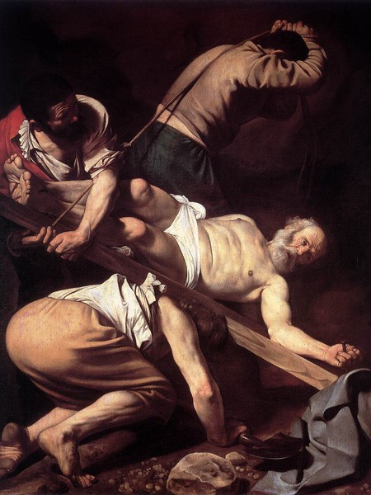
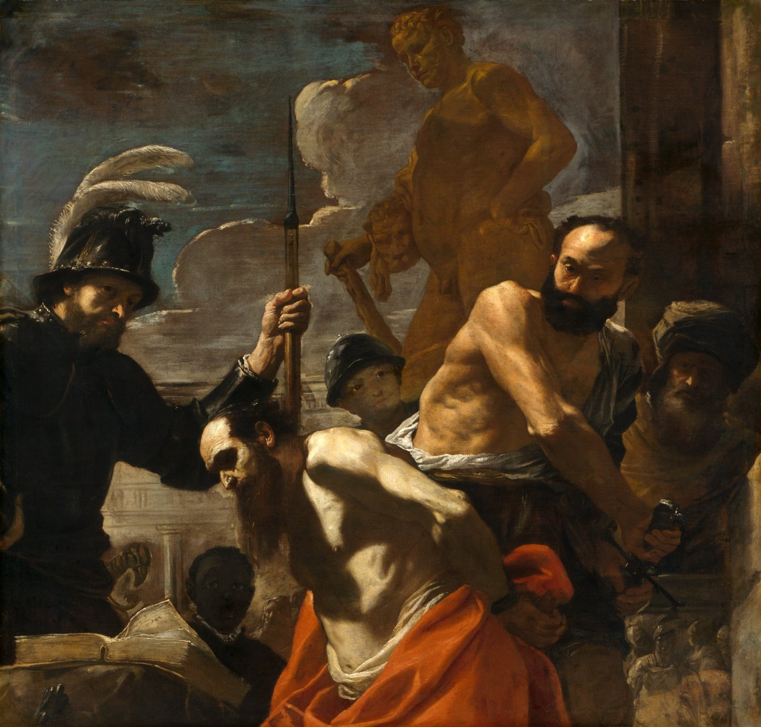

Slide 4
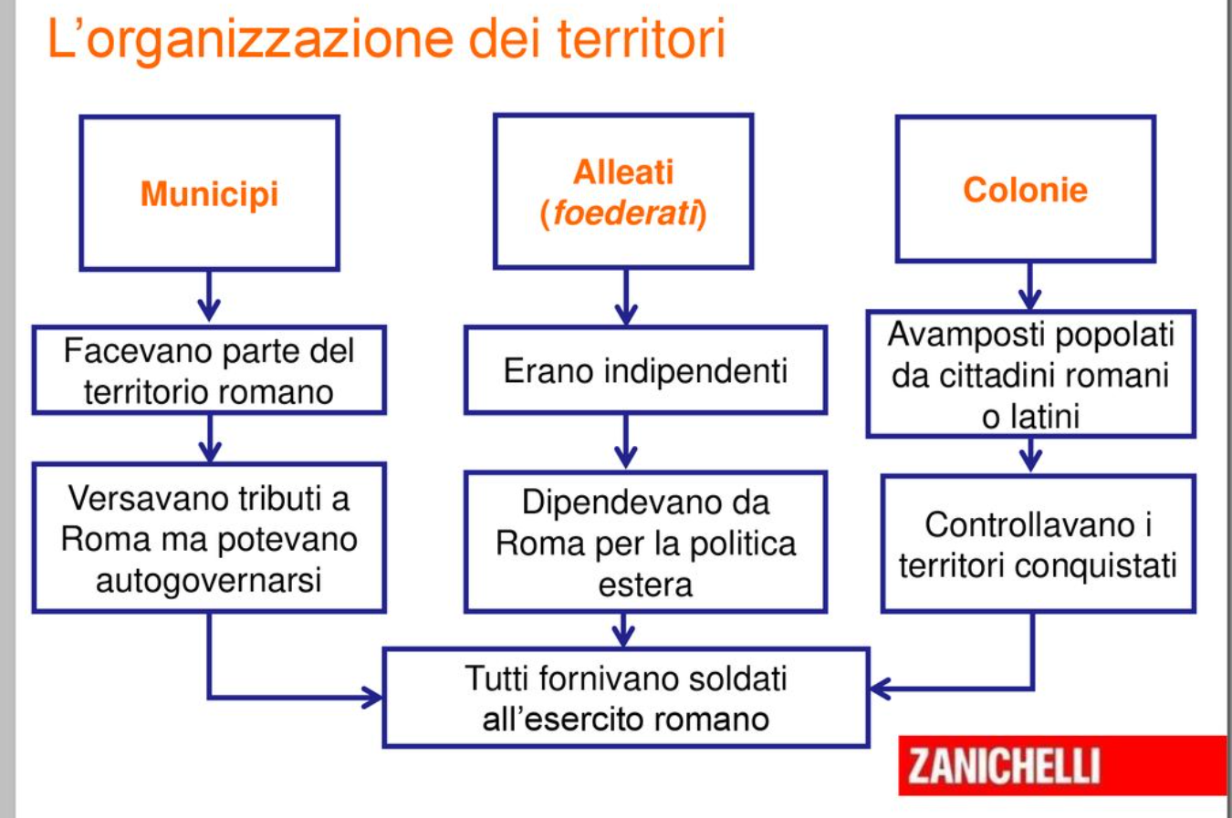
LA NUOVA GESTIONE DEI TERRITORI CONQUISTATI
Quattro categorie o statuti:
MUNICIPIO (municipium)
POPOLAZIONE ALLEATA (civitas foederata)
COLONIA
COMUNITÀ SENZA DIRITTO DI VOTO (civitas sine suffragio)

Slide 5
1) MUNICIPIUM: era sottoposto al dominio romano, ma aveva una certa autonomia interna poiché l'amministrazione restava in mano agli abitanti (potevano eleggere proprie magistrature e osservare leggi proprie); questi erano soggetti alla giurisdizione legale romana, prestavano servizio militare, versavano un tributo e non avevano facoltà decisionale in politica estera. I municipes (ossia coloro che sono tenuti a munus capere, ovvero «assumere un obbligo») godevano della civitas (ossia la cittadinanza piena), del tutto equiparati ai cittadini di Roma: beneficiavano dell'elettorato attivo e passivo (ius suffragii) , del diritto di svolgere attività commerciali (ius commercii), di contrarre matrimonio con cittadini romani (ius conubii), di trasferirsi a Roma (ius migrandi).
Aulo Gellio, Noctes Atticae, XVI, 13,6-7: I municipes dunque sono cittadini romani dei municipi, che usufruiscono di proprie leggi e di un proprio diritto, che condividono con il popolo romano soltanto il “servizio” onorario (e dall’assunzione di questo munus trassero evidentemente il nome)
Quattro categorie o statuti:
MUNICIPIO (municipium)
POPOLAZIONE ALLEATA (civitas foederata)
COLONIA
COMUNITÀ SENZA DIRITTO DI VOTO (civitas sine suffragio)

Slide 6
2) CIVITAS FOEDERATA era una popolazione con la quale Roma aveva stretto un trattato (foedus) di alleanza; manteneva l'indipendenza, ma si impegnava a fornire truppe ausiliarie (auxilia) che combattevano a fianco dell'esercito romano.
4) COMUNITÀ SENZA DIRITTO DI VOTO (civitates sine suffragio) erano città autonome che conservavano le loro istituzioni tradizionali, ma alle quali era stato accordato il diritto di commercio e matrimonio con i cittadini dell'Urbe; non potevano, però, promuovere in proprio alcuna iniziativa di politica estera e gli abitanti prestavano obbligatoriamente servizio militare per Roma, agli ordini di ufficiali romani.
Quattro categorie o statuti:
MUNICIPIO (municipium)
POPOLAZIONE ALLEATA (civitas foederata)
COLONIA
COMUNITÀ SENZA DIRITTO DI VOTO (civitas sine suffragio)

Slide 7
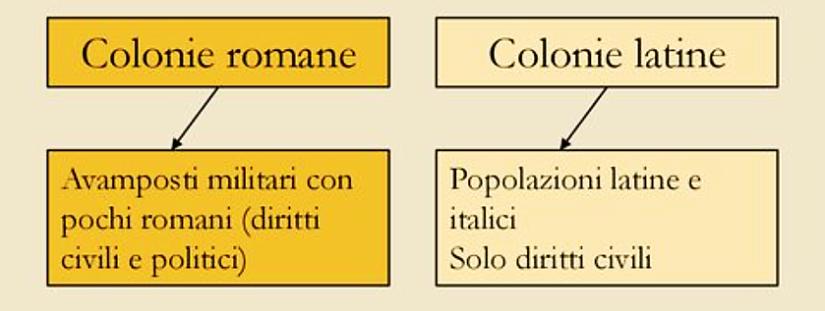
Quattro categorie o statuti:
MUNICIPIO (municipium)
POPOLAZIONE ALLEATA (civitas foederata)
COLONIA
COMUNITÀ SENZA DIRITTO DI VOTO (civitas sine suffragio)
COLONIE, erano di due tipi:

Slide 8
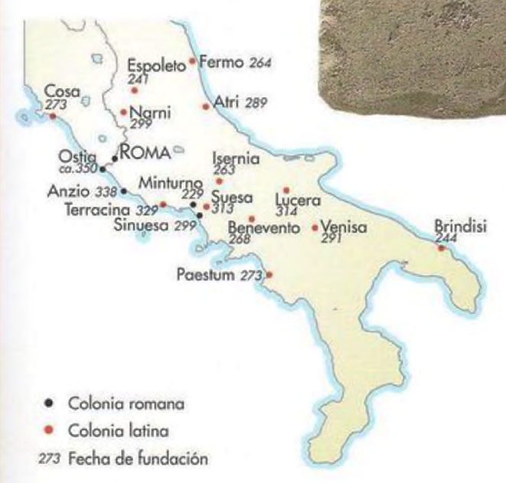
A) di diritto latino (coloniae Latinae) gli abitanti godevano di tre diritti: di commercio (ius commerci), di matrimonio (ius conubii), di trasferimento in Roma (ius migrandi); era invece precluso loro il diritto di accesso alle magistrature di Roma (ius honorum). Potevano esercitare il diritto di voto (ius suffragii) nei comizi tributi solo se si fossero trovati nell'Urbe (venivano inclusi in una sola tribù, scelta a sorte di volta in volta). Potevano però ottenere la piena cittadinanza individualmente, grazie al favore di un magistrato romano oppure in virtù dei servizi resi. La latinità o IUS LATII perde il significato di determinazione etnica per andare a costituire una sorta di anticamera della concessione della piena cittadinanza.
di diritto romano (coloniae civium Romanorum), gli abitanti erano cittadini a pieno titolo e godevano di tutti i diritti connessi alla cittadinanza (ius commercii, ius migrandi, ius conubii, ius suffragii). Erano estensioni della madrepatria, ovvero comunità di cittadini residenti lontano dall'Urbe.

